Slide 1

Human Activity Recognition
Yevhenii Vinichenko, Wolny Krzysztof

Slide 2
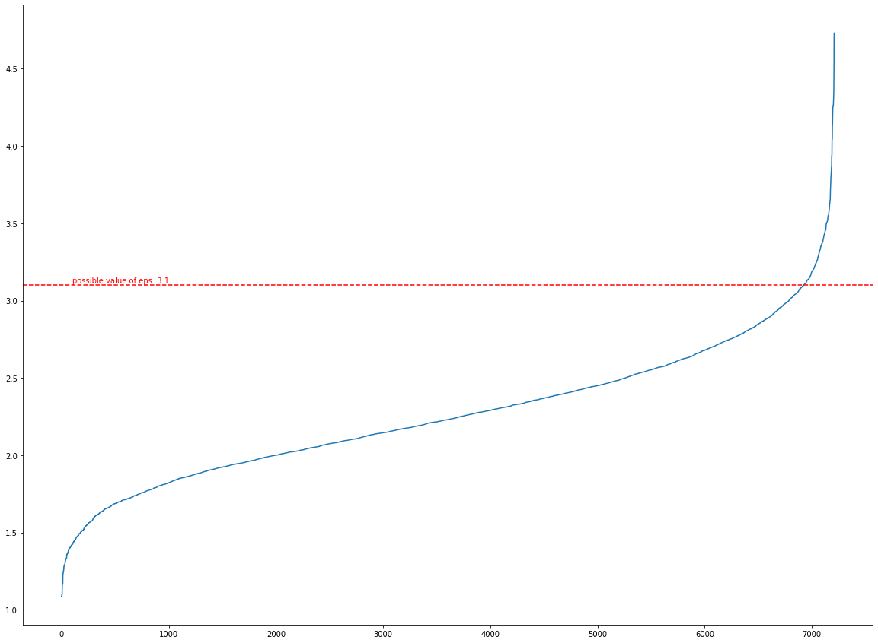
DBSCAN

Slide 3
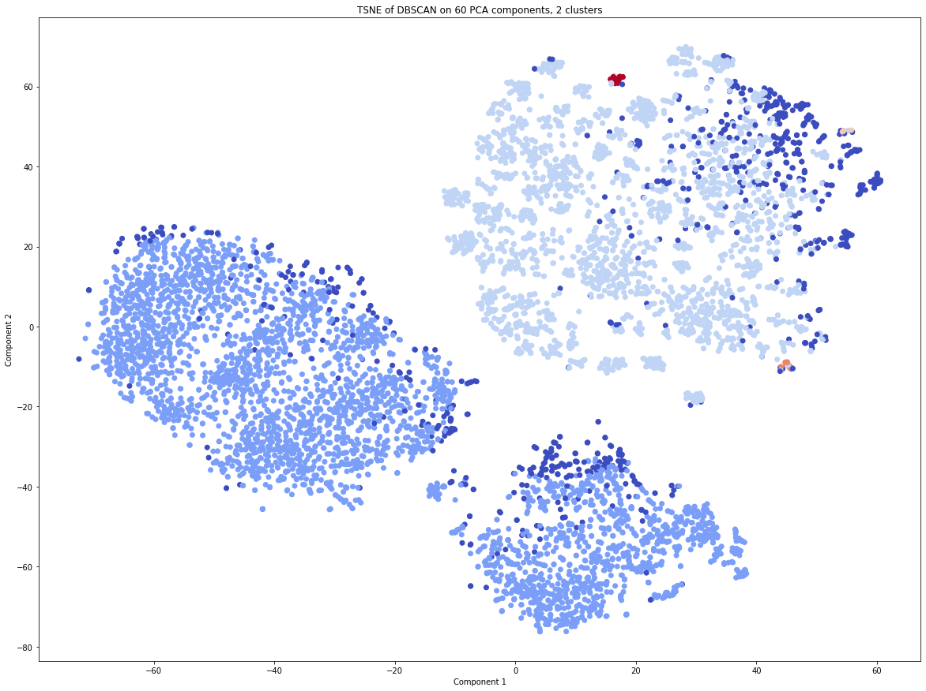
DBSCAN

Slide 4
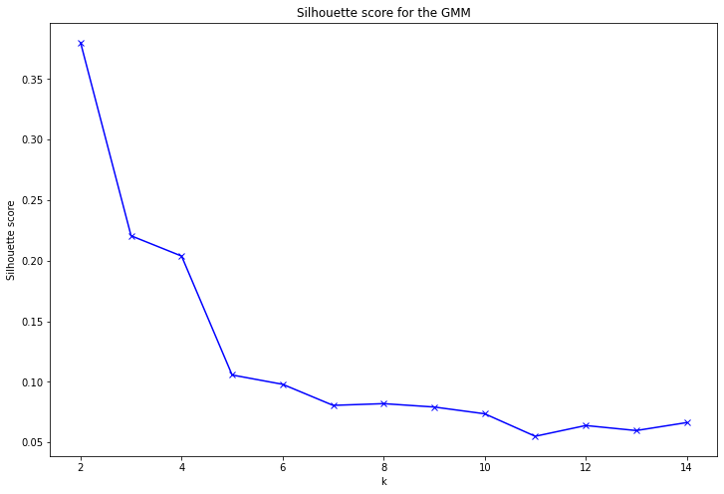
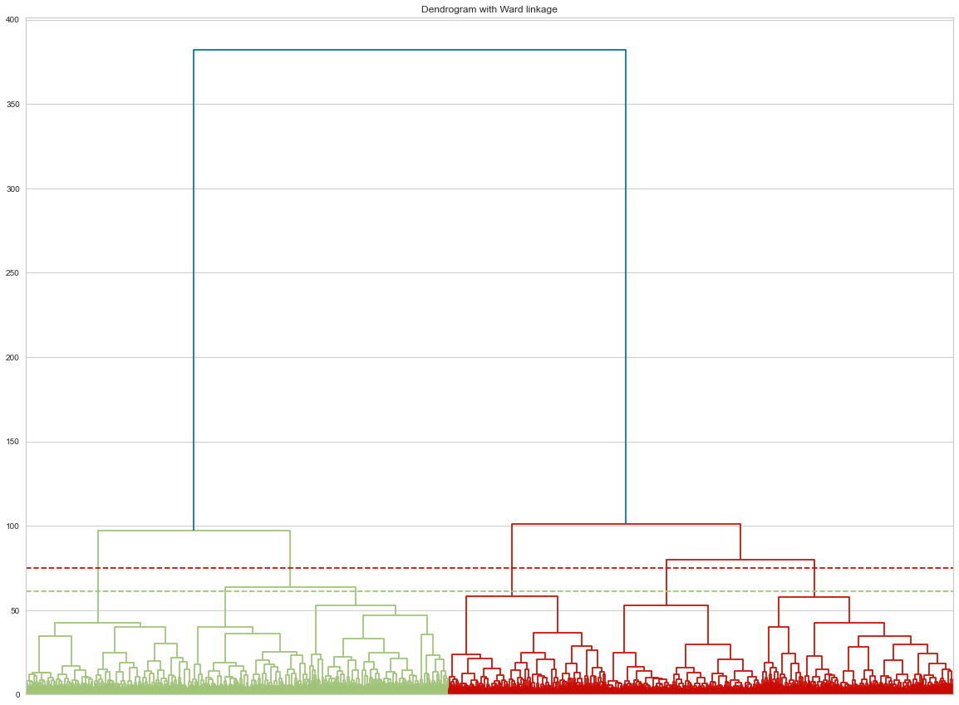
GMM

Slide 5
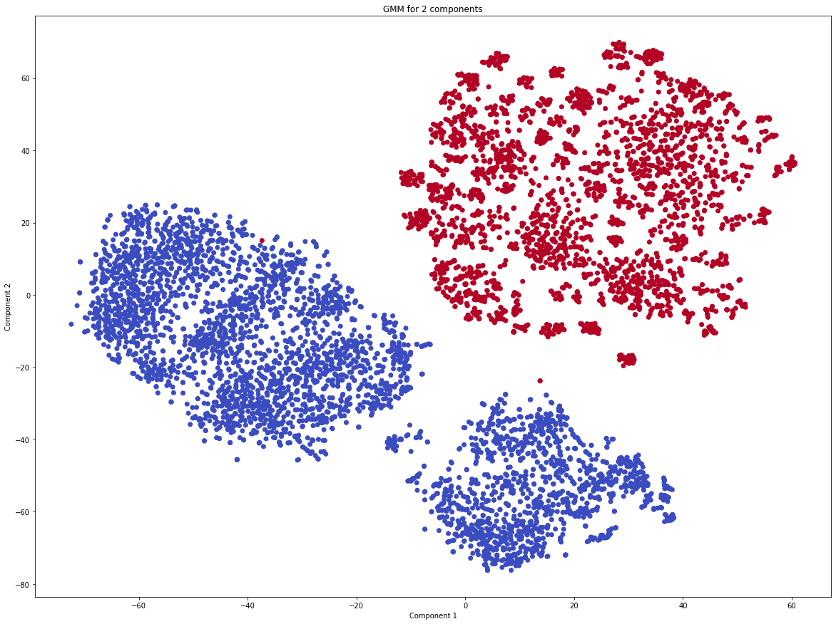
GMM

Slide 6
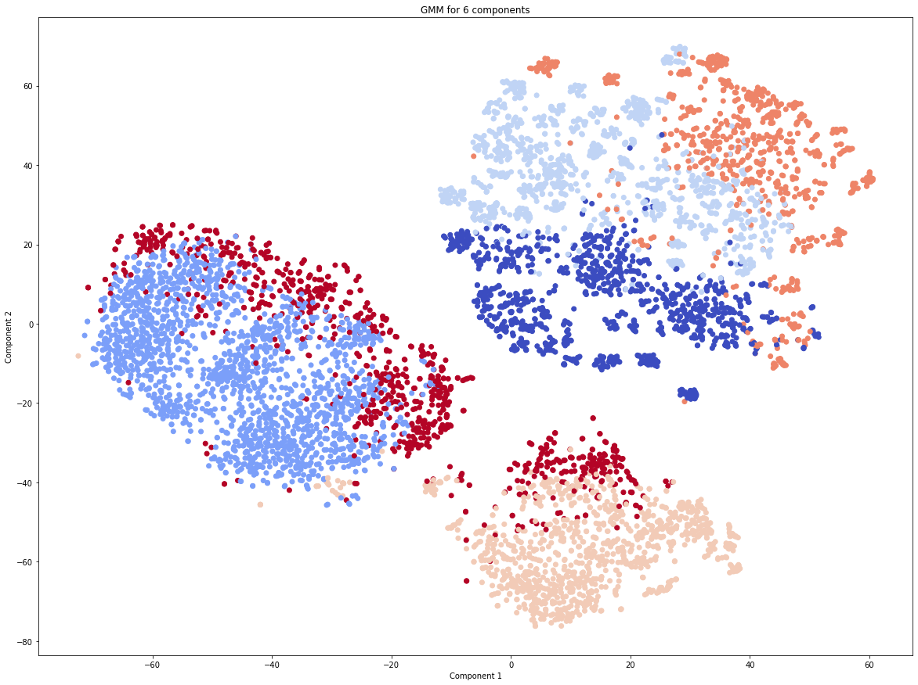
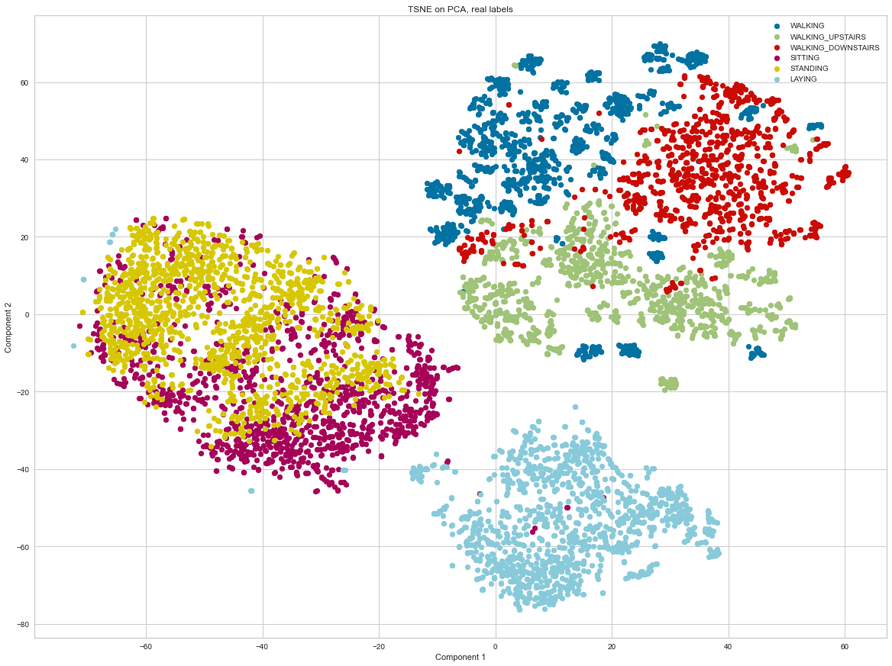
GMM

Slide 7
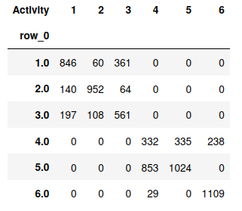
GMM

Slide 8
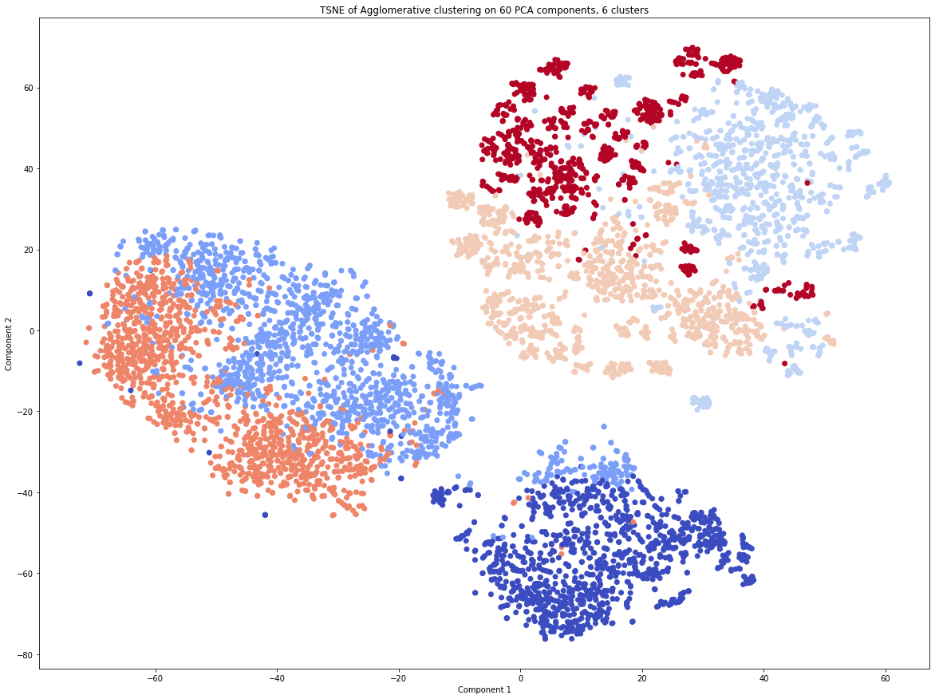
Klasteryzacja hierarchiczna

Slide 9
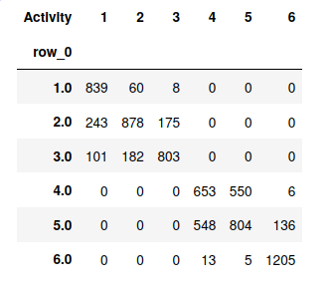
Klasteryzacja hierarchiczna

Slide 10
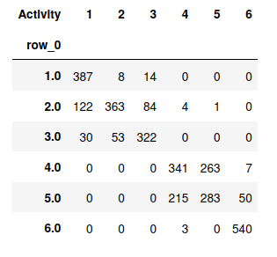
Klasteryzacja hierarchiczna

